Slide 1

Plan
Chapitre 1 : Structure électronique des molécules organiques
1. Généralités et rappels
2. La liaison covalente
2.1. Modèle de Lewis et méthode VSEPR
2.2. Modèle ondulatoire

Slide 2
Plan
Chapitre 1 : Structure électronique des molécules organiques
1. Généralités et rappels
2. La liaison covalente
2.1. Modèle de Lewis et méthode VSEPR
2.2. Modèle ondulatoire
2.2.1. Principe

Slide 3
MODELE ONDULATOIRE
principes du modèle de Lewis restant valables
seuls les e⁻périphériques interviennent dans liaisons
liaison = 2 e⁻ (doublet d’ e⁻)
e⁻ de liaisons peuvent venir :
des 2 atomes
d’1 seul atome
les 2 e⁻ de liaison appartiennent aux 2 atomes
au plus, 8 e⁻ sur la couche périphérique de chaque atome (sauf métaux)
= règle de l’octet
principes supplémentaires du modèle ondulatoire (ou des orbitales)
les e⁻ occupent des espaces définis centrés sur le noyau
la forme des espaces (= orbitales) dépend de la nature des e⁻ (s, p, d…) et seuls les e⁻ s et p donnent des orbitales et des liaisons bien définies
1 orbitale = au plus
2 e⁻
4 orbitales s ou p
8 e⁻ maximum
règle de l’octet justifiée
Remarque : pour simplifier, l’aspect théorique ne sera pas détaillé (mécanique quantique)

Slide 4
Plan
Chapitre 1 : Structure électronique des molécules organiques
1. Généralités et rappels
2. La liaison covalente
2.1. Modèle de Lewis et méthode VSEPR
2.2. Modèle ondulatoire
2.2.1. Principe
2.2.2. Forme des orbitales atomiques

Slide 5

FORME ORBITALES ATOMIQUES
orbitale atomique = espace où 1 électron donné a la probabilité maximum de se trouver
orbitales atomiques p :
au nombre de 3
correspondent aux 6 électrons p
en forme d’1 double lobe centré sur le noyau
disposées suivant les 3 axes orthonormés (symétrie trigonale)
orbitale atomique s :
- sphérique et centrée sur le noyau
- contient les 2 électrons s

Slide 6
Plan
Chapitre 1 : Structure électronique des molécules organiques
1. Généralités et rappels
2. La liaison covalente
2.1. Modèle de Lewis et méthode VSEPR
2.2. Modèle ondulatoire
2.2.1. Principe
2.2.2. Forme des orbitales atomiques
2.2.3. Orbitales moléculaires σ et π

Slide 7
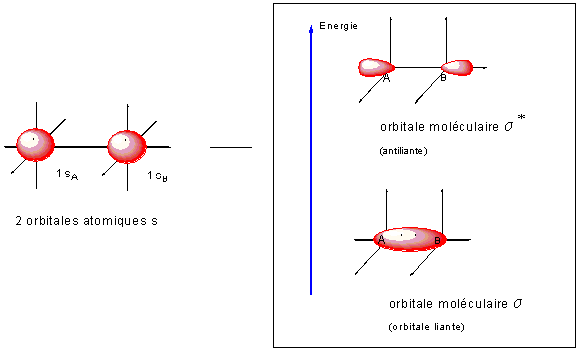
ORBITALES MOLECULAIRES σ
orbitales moléculaires = combinaison mathématique des orbitales atomiques
= aux liaisons covalentes
rapprochement de 2 atomes suivant l’axe internucléaire
chevauchement des 2 orbitales atomiques = recouvrement axial
fusion des 2 orbitales atomiques et formation d’1 orbitale moléculaire
si les orbitales atomiques sont parallèles à l’axe internucléaire
 orbitale moléculaire σ (= recouvrement longitudinal)
Exemple

Slide 8
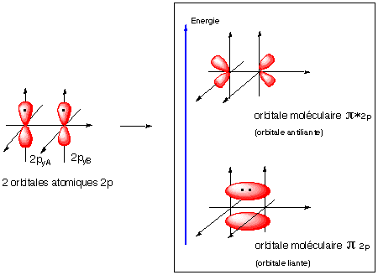
ORBITALES MOLECULAIRES π
si les orbitales atomiques sont perpendiculaires à l’axe internucléaire
 orbitale moléculaire π (= recouvrement latéral)
Exemple
Remarque 1 : pour avoir 1 recouvrement optimum, les axes des orbitales atomiques doivent être dans le même plan
Remarque 2 : énergie des liaisons σ > énergie des liaisons π

Slide 9



ORBITALES MOLECULAIRES σ ET π
Exemples
méthane
éthène
éthyne

Slide 10
Plan
Chapitre 1 : Structure électronique des molécules organiques
1. Généralités et rappels
2. La liaison covalente
2.1. Modèle de Lewis et méthode VSEPR
2.2. Modèle ondulatoire
2.2.1. Principe
2.2.2. Forme des orbitales atomiques
2.2.3. Orbitales moléculaires σ et π
2.2.4. Orbitales hybrides

Slide 11
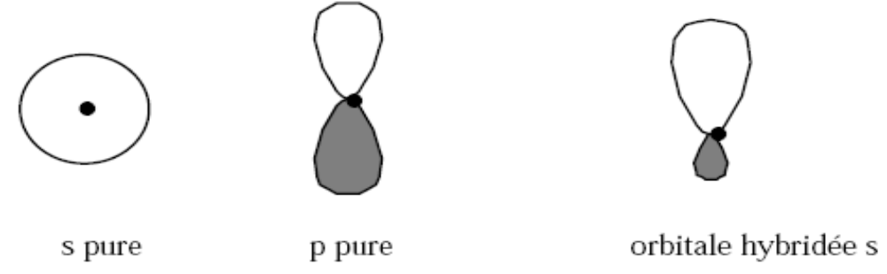
ORBITALES HYBRIDES
existe des observations en contradiction avec la théorie
notamment la tétravalence du C (= équivalence des 4 liaisons)
théorie de l’hybridation des orbitales
différence faible d’énergie entre les électrons s et p
 passage permanent possible de s à p
 4 électrons de même nature sp (intermédiaires entre s et p)
double lobe dissymétrique centré sur le noyau
orbitales s et p s’hybrident
 4 orbitales hybrides « sp » intermédiaires
Vidéo8

Slide 12
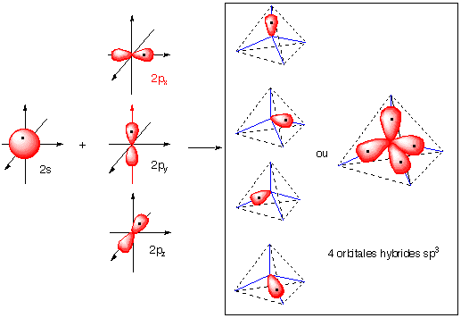
ORBITALES HYBRIDES
si orbitale s hybridée avec 3 orbitales p  hybridation sp³ :
  4 orbitales identiques tétraédriques sp
  25% de caractère s + 75% de caractère p

Slide 13
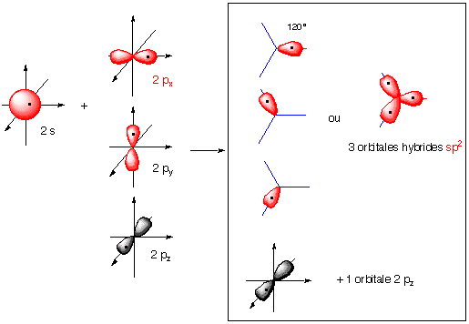
ORBITALES HYBRIDES
si orbitale s hybridée avec 2 orbitales p  hybridation sp² :
  3 orbitales identiques trigonales
  33% de caractère s + 67% de caractère p

Slide 14
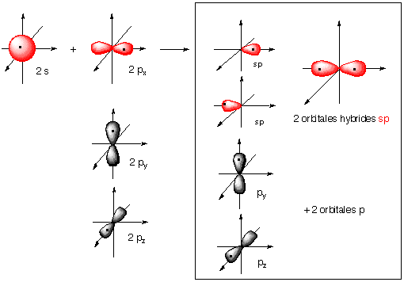
ORBITALES HYBRIDES
si orbitale s hybridée avec 1 orbitales p  hybridation sp :
  2 orbitales identiques sur une même ligne
  50% de caractère s + 50% de caractère p

Slide 15
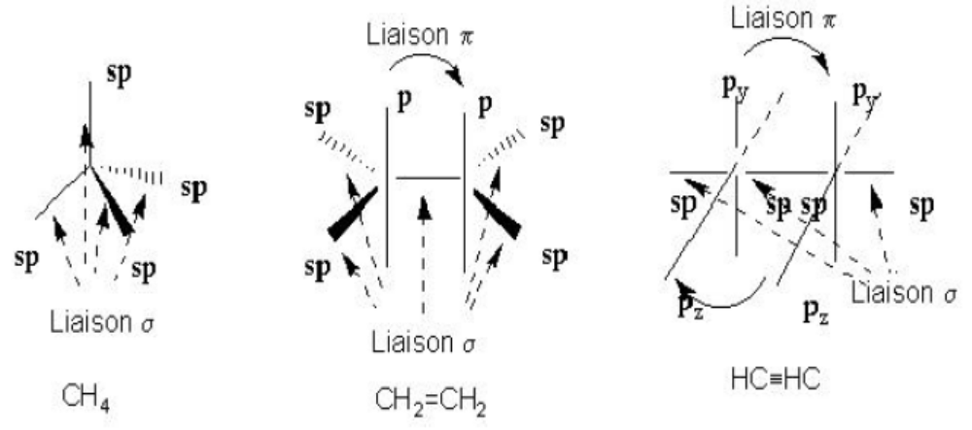
ORBITALES HYBRIDES
Exemples

